Slide 1
Promover el desarrollo regional fomentando la capacidad del sistema de FP

Slide 2
Mentalidad ecológica y sostenibilidad en la innovación, liderazgo y corporación

Slide 3
Descargo de responsabilidad
El apoyo de la Comisión Europea para la elaboración de la presente publicación no significa la aprobación de los contenidos, que es reflejo único de las opiniones del grupo de autores. La Comisión no se hace responsable del uso que pueda hacerse de la información.
Proyecto n.º 2021-1-RO01-KA220-VET-000028118

Slide 4
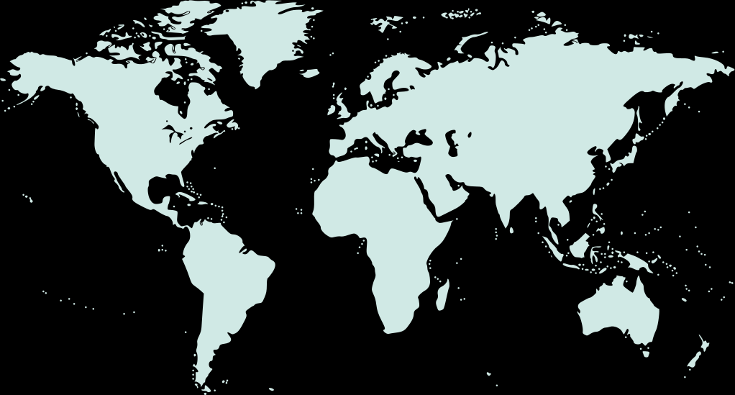
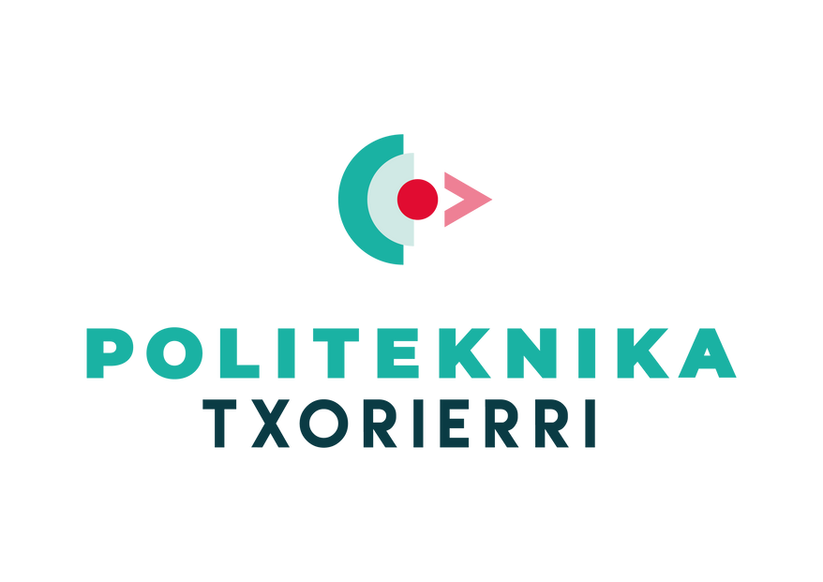
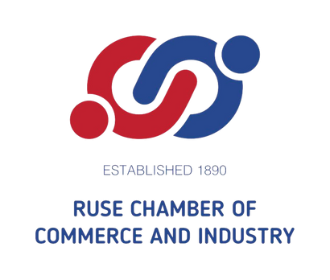
Consorcio

Slide 5
01
Movimiento Residuo Cero
02
Datos sobre plásticos y basura
03
Sostenibilidad y negocios
Contenido
04
Ejemplos de empresas respetuosas con el medio ambiente
05
Referencias

Slide 6
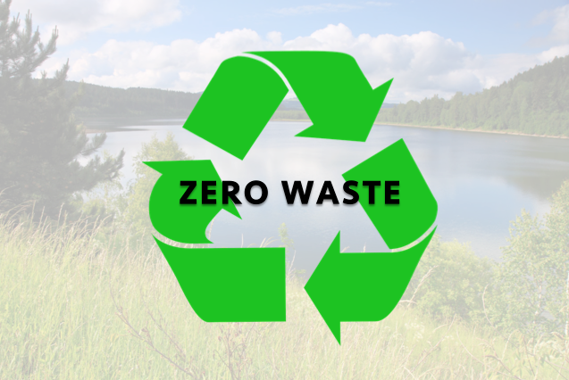
Residuo cero
Qué es y por qué es tan conocido
En los últimos años, el término "residuo cero" se ha vuelto popular en Bulgaria y en otros lugares. No es solo una moda, sino un concepto filosófico, un movimiento mundial al que recurren cada vez más personas y empresas de distintos tamaños.
En Bulgaria, por ejemplo, todo comenzó en 2018, cuando un grupo de activistas innovadores, preocupados por la cantidad de residuos creados en un día normal, crearon la asociación "Zero Waste Bulgaria". Esto sucedió en la fecha simbólica del 22 de abril, Día Internacional de la Tierra.
Hablando de mentalidad ecológica, el movimiento de residuo cero es, indudablemente, una parte de ella, porque surge de la búsqueda de la conservación de la naturaleza y un consumo más consciente.

Slide 7
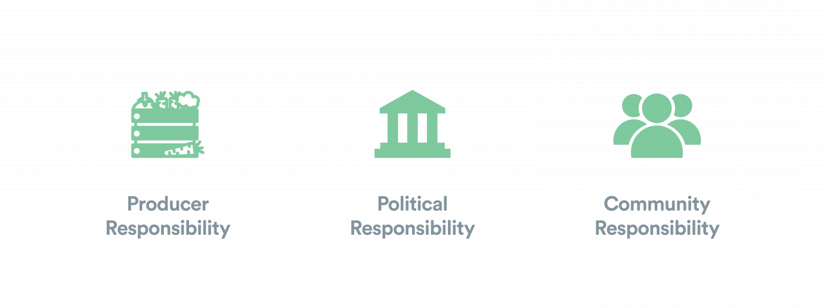
¿Qué es el residuo cero… en realidad?
Definición y principios
La definición de residuo cero según la Zero Waste International Alliance (ZWIA) es la siguiente:
"Residuo cero: La conservación de todos los recursos por medio de la producción, el consumo, la reutilización y la recuperación responsable de productos, envases y materiales, sin quemar nada y sin vertidos a la tierra, el agua o el aire que amenazan el medio ambiente o la salud humana."
En su esencia, el residuo cero trata nuestro enfoque de “crear, usar y tirar” de producción y consumo, intentando impulsar un uso más circular de los recursos. A un nivel más básico, el objetivo de residuo cero es que el destino final de los residuos no sean ni los vertederos, ni las incineradoras, ni el mar.
Los principios de residuo cero incluyen tres obligaciones subyacentes que se dirigen a diferentes sectores de la sociedad:

Slide 8
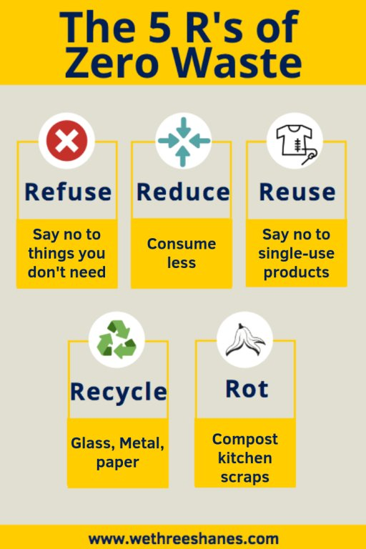
Las 5 R de residuo cero
Seguramente, todos/as hemos oído hablar de “reducir, reutilizar, reciclar”. Pero, ¿has oído hablar de las otras dos "R"? Las cinco R: Rechazar, Reducir, Reutilizar, Reciclar, Compostar (Rot). Las cinco R son principios rectores para reducir el residuo que generamos y siguen un orden específico.
¿Por qué son importantes las cinco R en la gestión de residuos?
Como se mencionó en las 5R de residuo cero, al reutilizar y reciclar cosas, podemos disminuir la carga que recae sobre los países más pobres que están sufriendo las consecuencias de nuestros hábitos de comprar y tirar.
Además, al ahorrar recursos naturales para las generaciones futuras, crea un entorno sostenible.

Slide 9
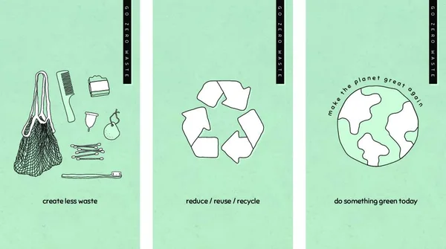
Historia del movimiento residuo cero
El concepto de residuo cero no es nuevo. De hecho, cualquier civilización, tribu o aldea antigua o premoderna reconocería inmediatamente el concepto de residuo cero, o más bien, se preguntaría se normalizaron nuestras conductas de derroche.
La historia de residuo cero realmente comienza en la década de 1980, y ha ido ganando protagonismo en los últimos 40 años para convertirse en lo que es hoy. Echa un vistazo a nuestra línea temporal del residuo cero abreviada obtenida de The Zero Waste Solution: Untrashing the Planet One Community at a Time por Paul Connet.

Slide 10
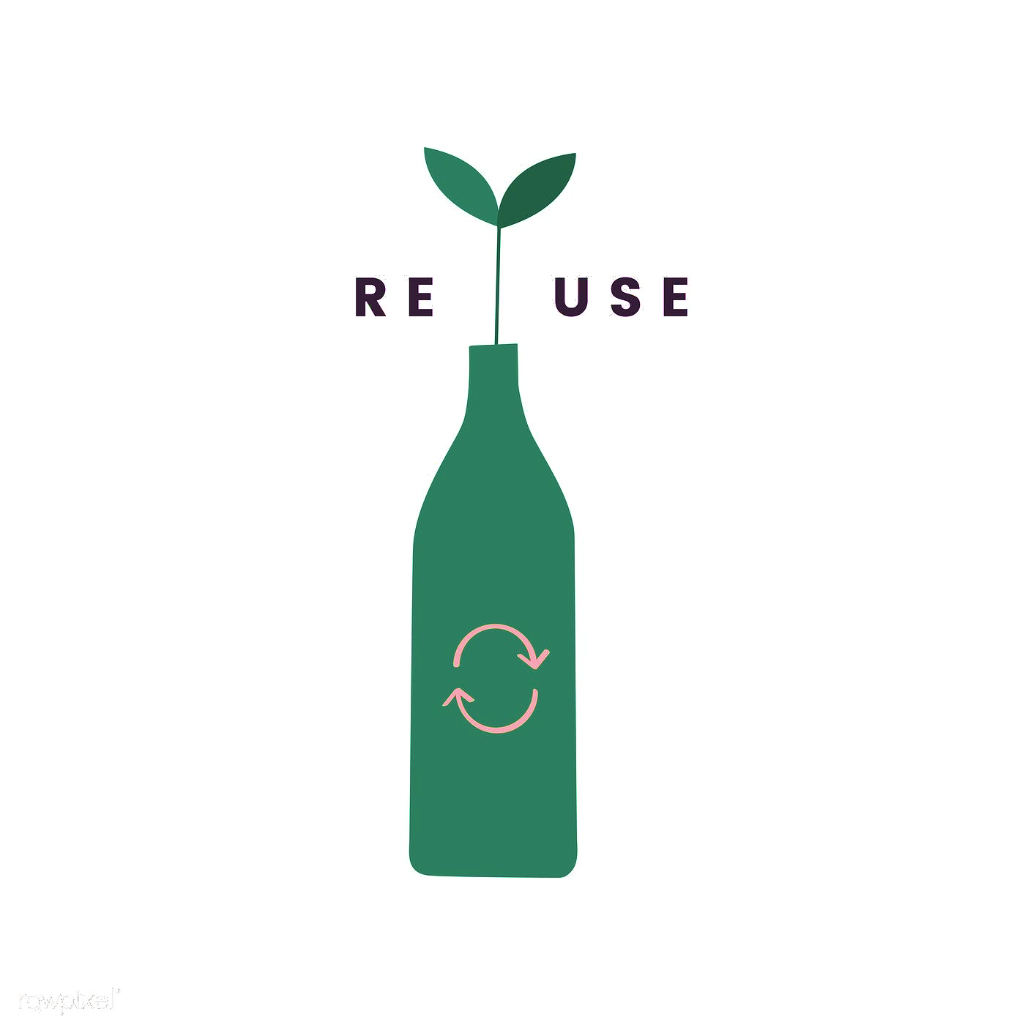
Historia del movimiento residuo cero
Posiblemente, nuestros/as mayores recuerden la época en la que devolvían las botellas de leche a la tienda, o utilizaban bolsas, recipientes y tarros reutilizables en la cocina y en el supermercado.
Tal vez la primera mención del término “residuo cero” proviene del concepto de reciclaje total de Daniel Knapp. En la década de los 80, Knapp y su esposa fundaron una operación y mercado de rescate, Urban Ore, en Berkeley (California), y a partir de este experimento mostraron cómo se podía hacer para no tener que enviar los desechos a los vertederos y reutilizarlos dentro de la comunidad. Su éxito sigue siendo visible hoy en día, y Urban Ore estima que, cada año, aprovecha más de 8.000 toneladas de desechos que van a los vertederos.

Slide 11
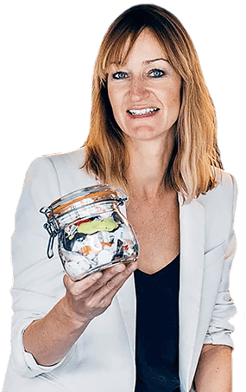
2010
El estilo de vida residuo cero
En la segunda década del nuevo milenio, el concepto de residuo cero se había alejado de especialistas, responsables políticos y ambientalistas y había comenzado a expandirse en la sociedad. A Bea Johnson, una mujer franco-estadounidense que vive en California, se le atribuye el inicio del estilo de vida basado en el movimiento residuo cero. Comenzó por implementar medidas en su familia de cuatro integrantes, y compartía sus experiencias en su blog Zero Waste Home.

Slide 12
Residuo cero en el negocio
Establecer objetivos para alcanzar el nivel cero de residuos en una empresa puede resultar abrumador y, muchas veces, confuso. Es importante comenzar con lo básico. ¿Qué está tirando a la basura tu negocio? Saber qué residuos se están generando ayudará en la elección de materiales, los programas de participación para el personal, y cómo se deben separar los residuos para priorizar la reutilización y el reciclaje.
Para las empresas, residuo cero es cuando se evita enviar el 90 % de los residuos a vertederos e incineradoras [Fuentes: ZWIA y TRUE].
Aquí tienes un gran artículo: “Tips for Making Your Office Zero Waste”.

Slide 13
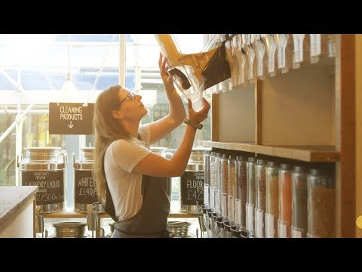
Video: ¿Son las tiendas de residuo cero el futuro?
Adéntrate en el primer supermercado sin envases de Reino Unido. Ubicada en Totnes en Devon, Earth Food Love es una tienda de productos dirigida por el ex futbolista profesional Richard y su esposa Nicola; una historia triunfal sobre el consumo consciente, la sostenibilidad, la innovación y el cambio de comportamiento. Explican lo que significa no crear residuos y si este podría ser el comienzo de una nueva era con respecto a los hábitos de compra.

Slide 14
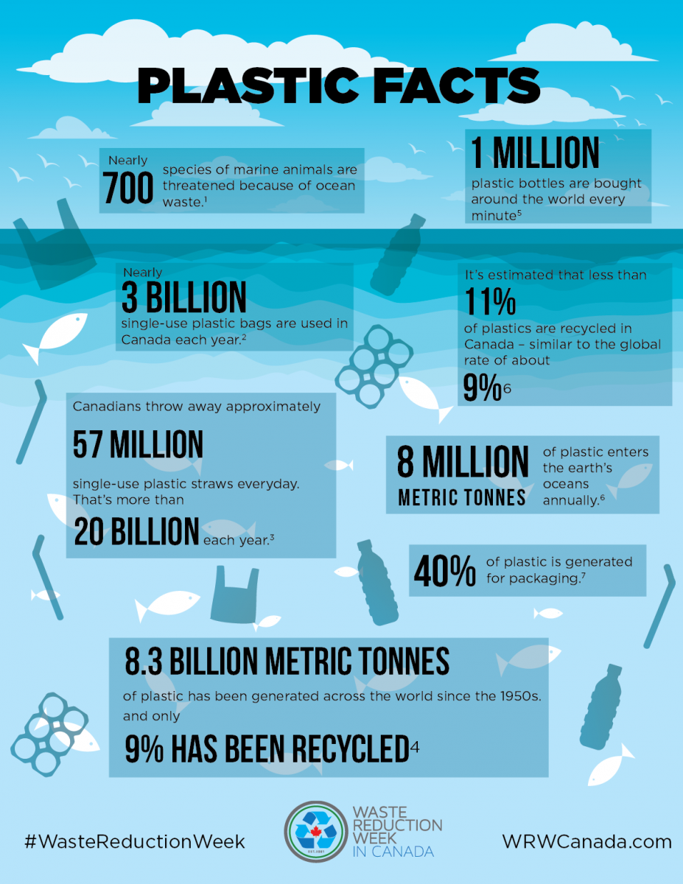
¿Para qué molestarse?
Datos sobre plásticos
En un estudio publicado en Science Advance, un grupo de investigación estima que desde la década de 1950 se han generado 8.300 millones de toneladas de plástico en todo el mundo, y solo el 9 % de esos plásticos se han reciclado. Se calcula que, de aquí a 2050, se perderán 12.000 millones de toneladas más de plástico en los vertederos.
Por lo tanto, fijándonos en la infografía, podemos sacar las conclusiones por nuestra cuenta. Fuente y más recursos.

Slide 15
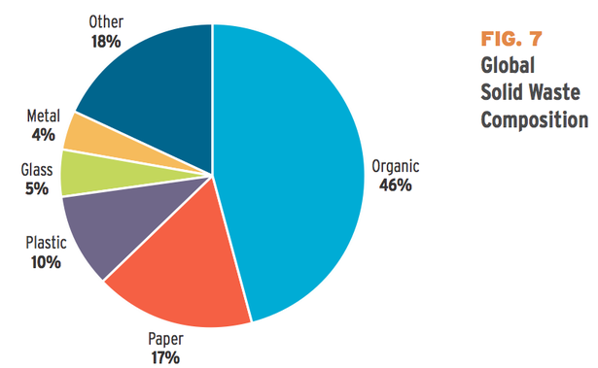
1,3 mil millones de toneladas de basura
¿A dónde va la basura del mundo?
En 2012, el mundo generará 1,3 mil millones de toneladas de basura, el equivalente al peso de unos 7.000 edificios Empire State. ¿Qué clase de basura es? ¿A dónde va?
La respuesta es que poco menos de la mitad proviene de desechos "orgánicos", principalmente alimentos, y la mayor parte se deposita en vertederos, según un nuevo informe del Banco Mundial. He aquí los datos facilitados por el informe, en un gráfico circular.

Slide 16
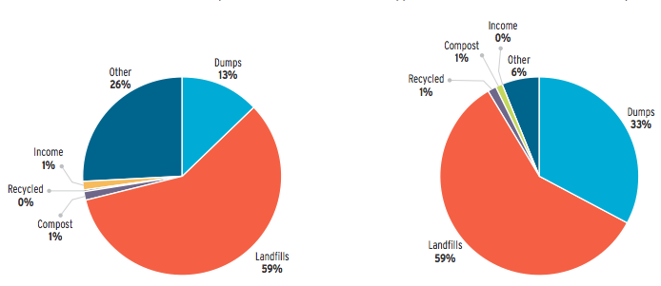
1,3 mil millones de toneladas de basura
¿A dónde va la basura del mundo?
Tanto en los países ricos como en los pobres, la inmensa mayoría de nuestros residuos van a parar a vertederos, donde (a menudo) se tapan. Una parte muy pequeña de los residuos registrados en los datos del Banco Mundial (que según admite su grupo de autores/as, fue difícil de recolectar para esta categoría), se destinó a residuos reciclados o compostados. "Los residuos recogidos en África se vierten o envían, casi exclusivamente, a vertederos", dice el informe.
[Países con ingresos más bajos a la izquierda; países con ingresos más altos a la derecha]

Slide 17
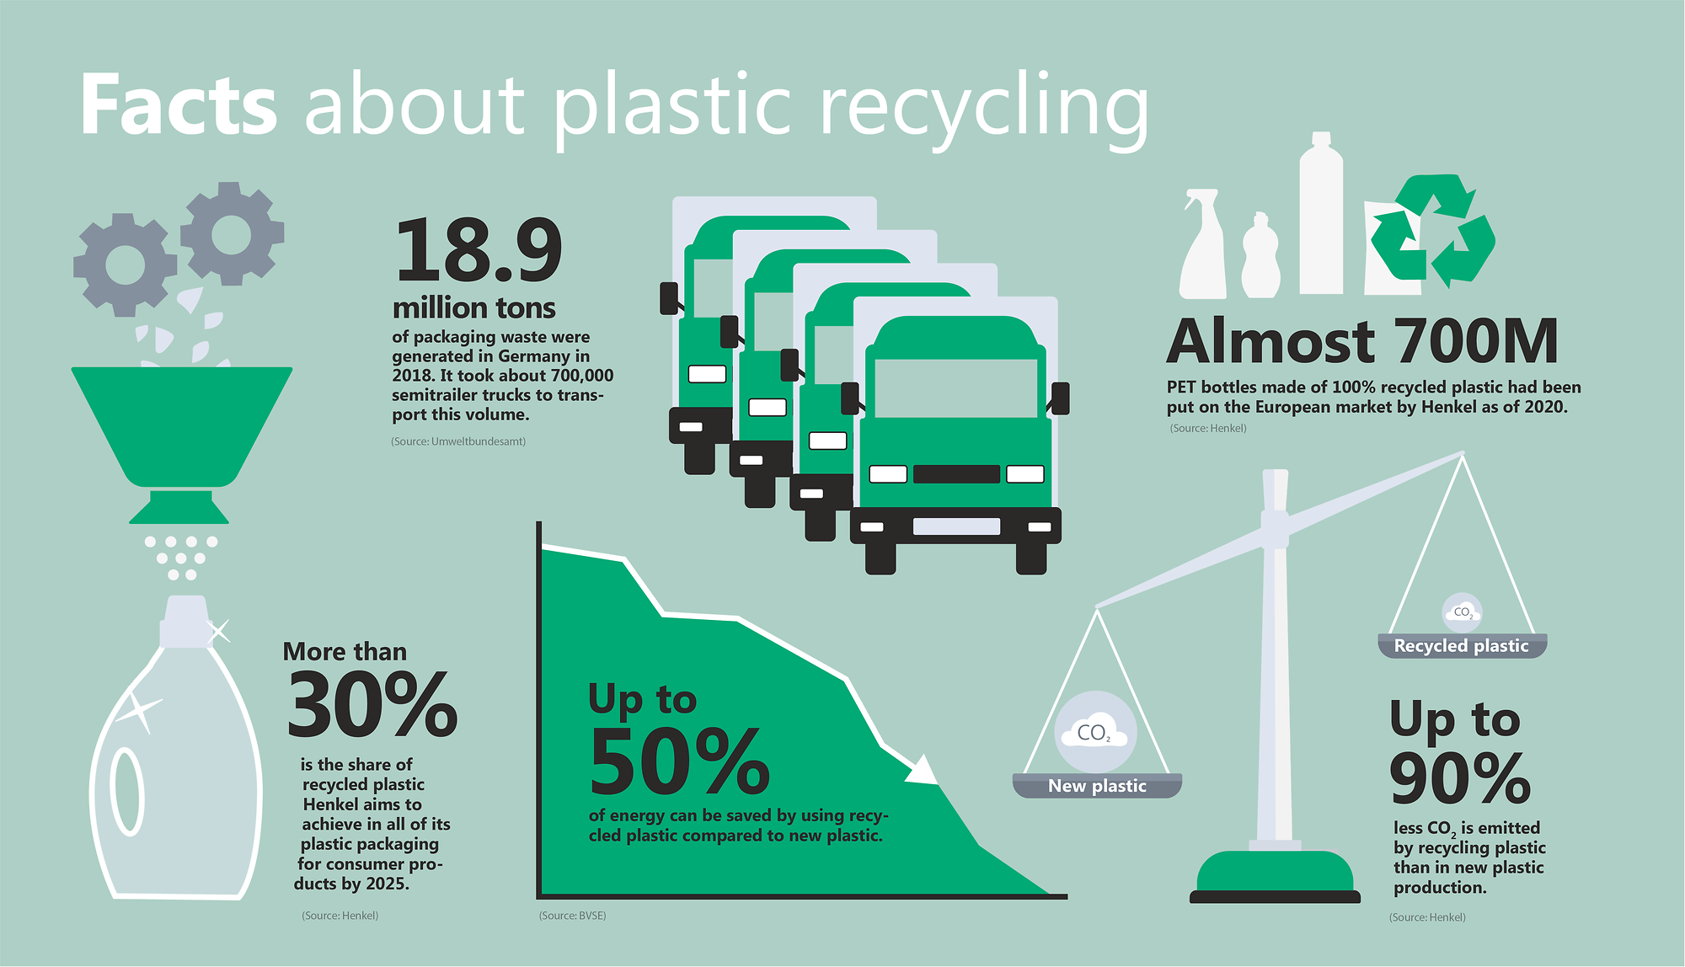
Fuente de la infografía

Slide 18
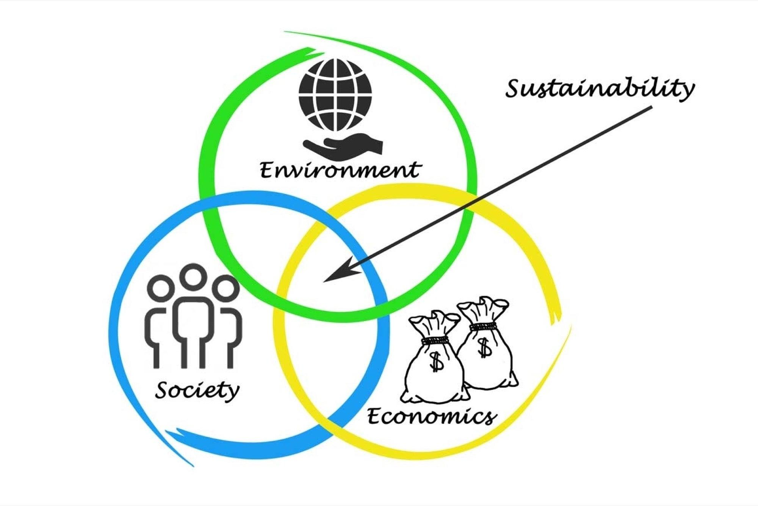
¿Por qué es importante la sostenibilidad para el éxito empresarial?
Un negocio sostenible reduce los costes
El 33 % de las empresas están integrando una estrategia de sostenibilidad para mejorar la eficiencia operativa y reducir los costos. Con esto en mente, las mejoras de eficiencia pueden, a su vez, aumentar las ganancias operativas hasta en un 60 % según McKinsey.
"Somos la primera generación en sentir el impacto del cambio climático y la última generación que puede hacer algo al respecto". – Barack Obama, Globalo

Slide 19
Nuestra realidad
1937: La población mundial es de 2,3 mil millones. El carbono en nuestra atmósfera es de 280 partes por millón (ppm). El porcentaje de los espacios que aún no han sido alterados es del 66 %.
1960: La población mundial es de 3 mil millones. El carbono en la atmósfera es de 310 ppm. El porcentaje de los espacios que aún no han sido alterados es del 64 %.
1997: La población mundial es de 5,9 mil millones. El carbono en la atmósfera es de 360 ppm. El porcentaje de los espacios que aún no han sido alterados es del 46 %.
2020: La población mundial es de 7,8 mil millones. El carbono en la atmósfera es de 415 ppm. El porcentaje de los espacios que aún no han sido alterados es del 35 %.

Slide 20
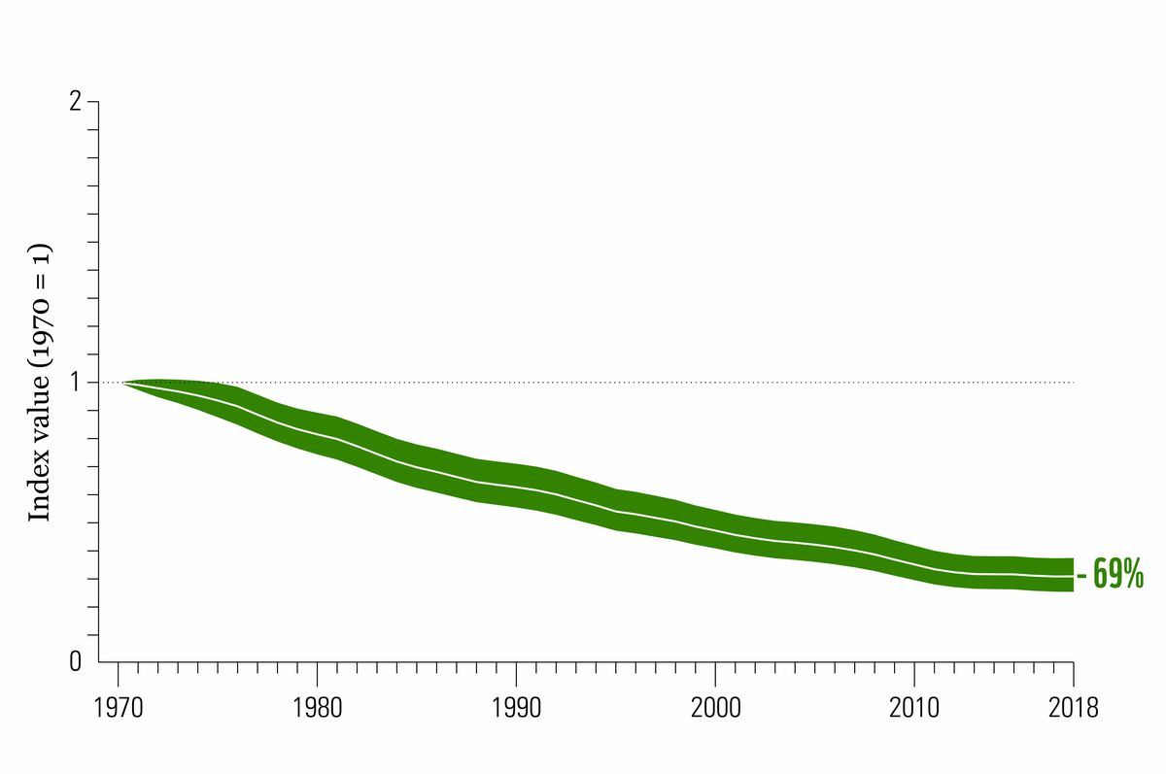
Nuestra realidad
Bajo la trayectoria actual de la actividad económica humana, en el transcurso de la próxima vida se perderán la seguridad y la estabilidad humanas. El éxito económico se basa en el intercambio de bienes y servicios. Los intercambios rentables no proceden de comunidades frágiles, golpeadas por la pobreza y abatidas.

Slide 21
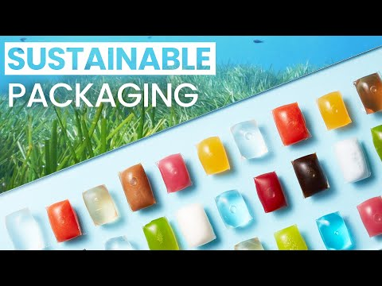
Video: Embalaje comestible y biodegradable
Se trata de Notpla, una empresa que está desafiando la contaminación plástica creando de envases comestibles y biodegradables fabricados a partir de algas marinas.
Las algas marinas y otras plantas son 100 % biodegradables y pueden descomponerse en semanas, lo que las convierte en una excelente alternativa sostenible al plástico. En este vídeo se entrevista a Pierre, co-fundador de Notpla, para conocer mejor las ambiciones de la empresa. Notpla es una empresa dedicada a la innovación y a la mejora del mercado de envases de un solo uso mediante el uso de su revolucionario material de origen vegetal.

Slide 22
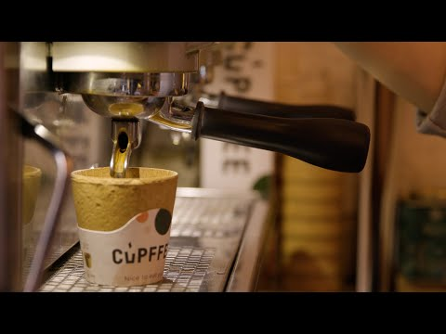
Video: Embalaje comestible y biodegradable
Otro ejemplo de empresa ecológica es la start-up búlgara Cupffee, que produce vasos comestibles desde 2014. Cupffee desarrolló una receta para los vasos que les permite mantenerse crujientes durante 40 minutos, y que ganó popularidad rápidamente entre consumidores/as. Desde 2018, Cupffee produce sus vasos en una solución Bühler especialmente modificada. Esta asociación se ampliará para hacer frente a la creciente demanda de los vasos de Cupffee.

Slide 23
10 empresas globales que son respetuosas con el medio ambiente

Slide 24
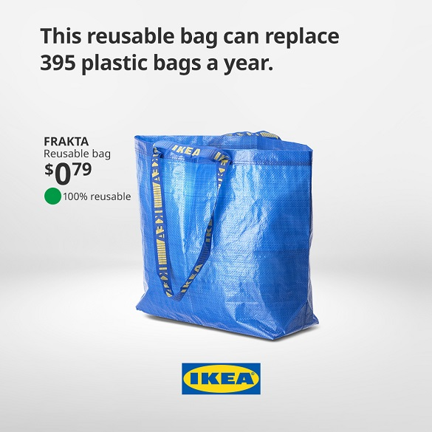
1. IKEA
IKEA ha invertido en sostenibilidad en todas sus operaciones comerciales, incluidas las cosas que la clientela puede ver fácilmente y las que no.Comienza con su cadena de suministro, donde el fabricante de muebles sueco ha obtenido cerca del 50 % de su madera de silvicultores sostenibles y el 100 % de su algodón de granjas que cumplen con los estándares Better Cotton, que exigen un uso reducido de agua, energía y fertilizantes químicos y pesticidas. También puedes ver su compromiso con la sostenibilidad en la tienda. IKEA tiene más de 700.000 paneles solares que alimentan sus tiendas, y planea comenzar a venderlos al público en el Reino Unido. En 2012, IKEA anunció su objetivo de alimentarse al 100 % con energías renovables para 2020, pero solo cuatro años después, subió la apuesta con el objetivo de convertirse en exportador neto de energía en el mismo plazo.

Slide 25
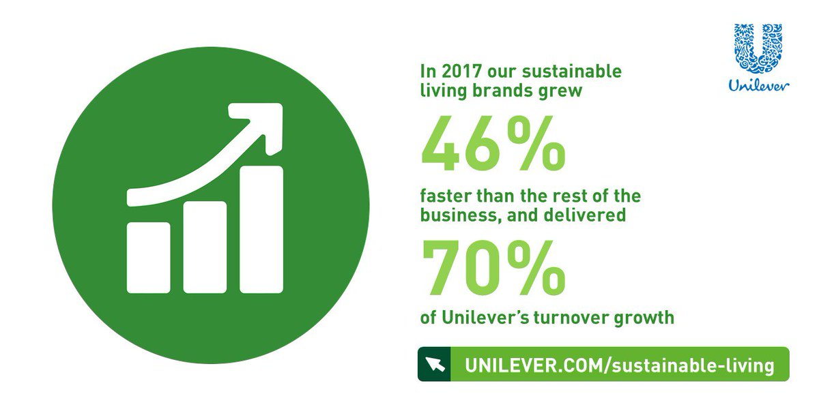
2. Unilever
Unilever ha hecho más que realizar inversiones ecológicas, ha hecho de la sostenibilidad parte de su identidad corporativa. El Plan de Vida Sostenible de la empresa fija objetivos para el abastecimiento, la cadena de suministro y la producción en todos los aspectos, desde el uso de energía y agua hasta el tratamiento de proveedores y comunidades donde operan. Cuando se adoptó por primera vez en 2010, el director ejecutivo Paul Polman dijo que quería duplicar el negocio de la empresa y reducir a la mitad su impacto medioambiental en solo 10 años. Ha hacho avances asombrosos: tres cuartas partes de los residuos no peligrosos de Unilever no van a parar a los vertederos y la proporción de proveedores agrícolas que utilizan prácticas sostenibles se ha triplicado. Las Naciones Unidas otorgaron al director ejecutivo de la empresa el Premio Campeones de la Tierra en 2015 por sus esfuerzos para alcanzar este objetivo.

Slide 26
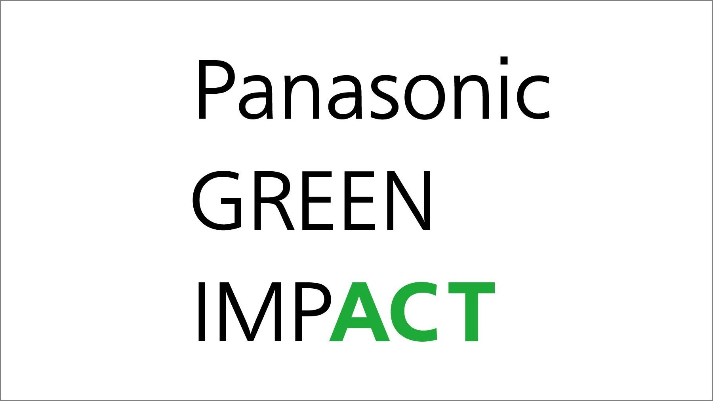
3. Panasonic
Panasonic no recibe tantos elogios públicos como muchas otras empresas (algo que Interbrand, que clasifica a las empresas en base a su sostenibilidad, llama la "brecha"), pero no para de obtener buenas valoraciones de parte de especialistas. Al igual que muchas empresas en esta lista, Panasonic tiene objetivos energéticos ambiciosos, tanto en términos de eficiencia como de energías renovables, y también se centra en la fabricación de productos respetuosos con el medio ambiente. Lo que los destaca es la forma en la que han incorporado la sostenibilidad en su vida diaria. Trasladó su sede norteamericana de los suburbios de Seacaucus (Nueva Jersey) a un edificio con certificación LEED en el centro de Newark, junto a Penn Station, un movimiento intencional para eliminar la necesidad de que el personal de trabajo conduzca al trabajo y reducir su huella de carbono. También se están asociando con varias empresas para hacer una demostración de ciudad inteligente y sostenible en Japón centrada en la sostenibilidad.

Slide 27
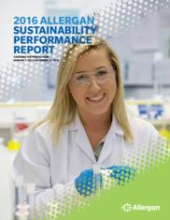
4. Allergan
En el diagrama de Venn, el ecologismo y el bótox se encuentran en un punto muy pequeño, pero justo en el medio está Allergan, el productor de bótox que ha estado en la cima (o muy cerca) de las clasificaciones de empresas ecológicas de Newsweek durante años.
La compañía farmacéutica con sede en California comenzó su compromiso con la sostenibilidad hace más de dos décadas, con una política de conservación del agua basada en informes y evaluaciones comparativas.
. Su estrategia ha pasado de la conservación del agua al de la energía, la reducción de residuos y emisiones, tanto en las operaciones directas como en la cadena de suministro. En 2016, ganó el Premio EnergySTAR de la Agencia de Protección Ambiental por quinta vez, reconociendo sus logros en eficiencia energética.

Slide 28
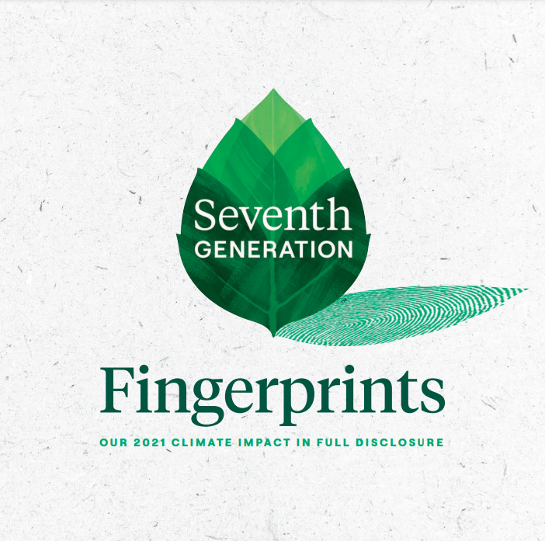
5. Seventh Generation
Seventh Generation no solo utiliza prácticas sostenibles, sino que también ha creado espacio para productos ecológicos en una industria particularmente destructiva para el medio ambiente: los limpiadores domésticos.
Muchos productos de limpieza se van por el desagüe, y a pesar de los esfuerzos de las plantas de tratamiento de aguas residuales, algunos de los productos químicos más fuertes y tóxicos todavía siguen contaminando las aguas subterráneas y las vías fluviales.
Muchas veces, el argumento en contra de las empresas más respetuosas con el medio ambiente es que no funcionan tan bien, pero ese mito murió con el éxito de Seventh Generation. Ahora, incluso marcas como Clorox han creado versiones más ecológicas de sus productos para satisfacer la demanda de productos de limpieza respetuosas con el medio ambiente.

Slide 29
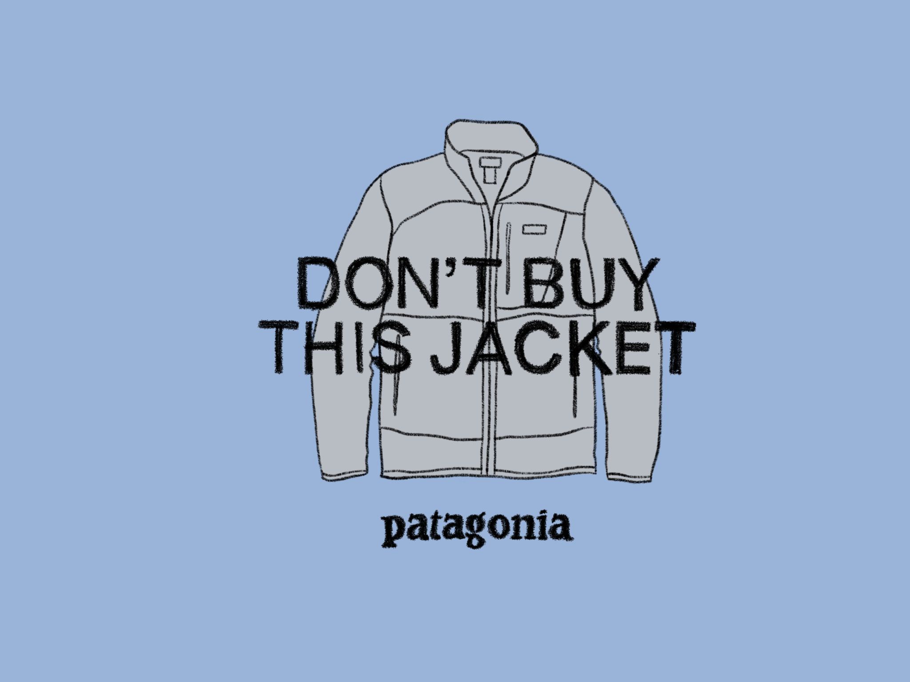
6. Patagonia
Un perfil del New Yorker de 2015 calificó la estrategia corporativa de Patagonia como de “anti-crecimiento”, un guiño irónico a la cruzada del minorista contra el consumo ostentoso y superfluo.
Han lanzado anuncios que animan a las personas a no comprar cosas que no necesitan (incluso productos suyos) e han implementado un programa para reparar en lugar de reemplazar sus productos. Su compromiso radica en sus productos, no solo en sus mensajes y marketing.
Los trajes de neopreno están hechos de caucho natural y las botellas de plástico se convierten en parkas. Patagonia también reconoce la importancia de la acción política sobre el medio ambiente y ha hecho del voto a líderes ecológicos una piedra angular de su mensaje de sostenibilidad.

Slide 30
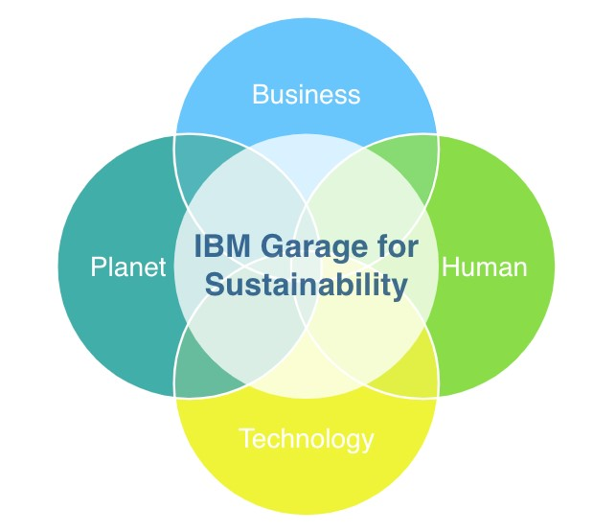
7. IBM
IBM fue otro de los primeros en adoptar la sostenibilidad y los negocios ecológicos. La responsabilidad social corporativa y la gestión ambiental han sido parte de la misión de la empresa desde la década de 1960. Su primer informe de sostenibilidad se publicó en 1990 y sus centros de datos han recibido premios de la Comisión Europea por sus éxitos en eficiencia energética desde hace mucho tiempo. Hoy en día, los esfuerzos de IBM incluyen edificios inteligentes que reducen la necesidad de recursos, adquisiciones ecológicas, gestión de recursos hídricos y más, para un enfoque verdaderamente integral.

Slide 31
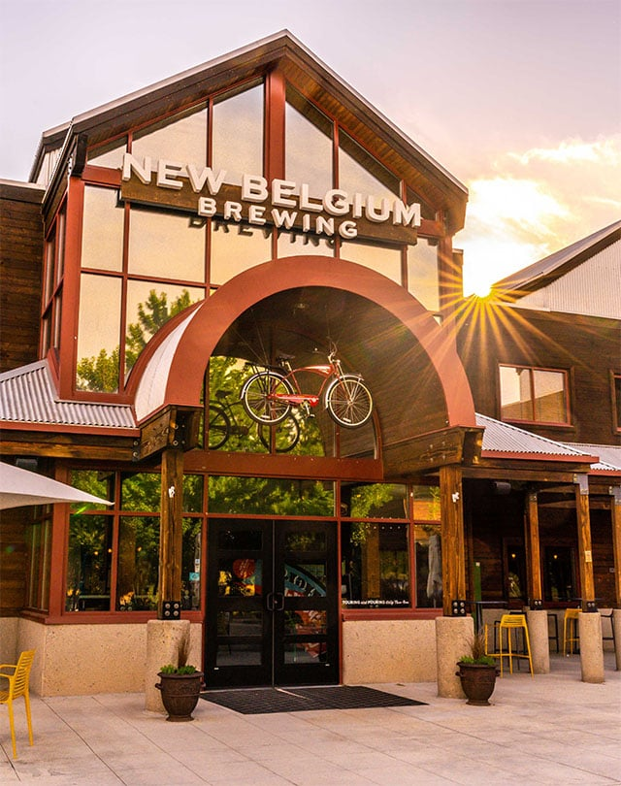
8. New Belgium Brewing
New Belgium Brewing, con sede en Colorado, es un líder de la industria en lo que respecta a la sostenibilidad. Un espíritu que se transmite desde cada parte de la empresa, empezando desde la producción y comercialización hasta a animar al personal y clientela a andar en bicicleta en lugar de conducir. La cervecería desvía de los vertederos el 99,8 % de sus residuos. Además de integrar la eficiencia energética en su proceso de elaboración de cerveza, también defienden abiertamente la lucha contra el cambio climático y son signatarios de la coalición empresarial BICEP a favor del clima y de la Declaración de las Cervecerías por el Clima.

Slide 32
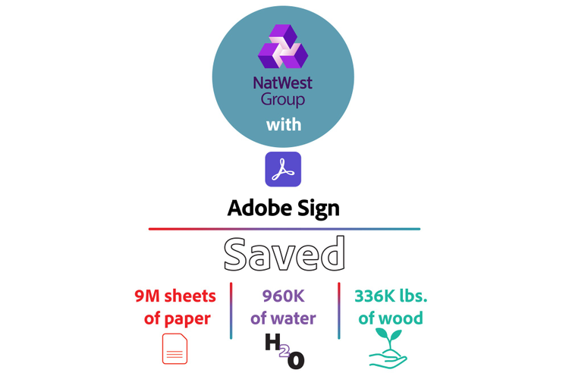
9. Adobe
Adobe Systems fue la compañía de TI más ecológica en el ranking de Newsweek de 2014; una distinción bien merecida. La empresa ya ha logrado algunos logros impresionantes, incluida la obtención de la certificación LEED para más del 70 % de sus espacios de trabajo y la actualización de un edificio histórico en San Francisco.
También tiene objetivos ambiciosos, que incluyen llegar a un consumo neto de energía cero y reducir su embalaje, siendo el embalaje un agotamiento de los recursos y un gran contribuyente a la contaminación plástica.
Adobe también fue un líder empresarial en la reducción de su uso de agua para combatir a la sequía histórica de California, incluso después de ya haber reducido su uso de agua en más del 60 % desde el año 2000, a través de la instalación de accesorios respetuosos con el medio ambiente y el paisajismo con plantas nativas.

Slide 33
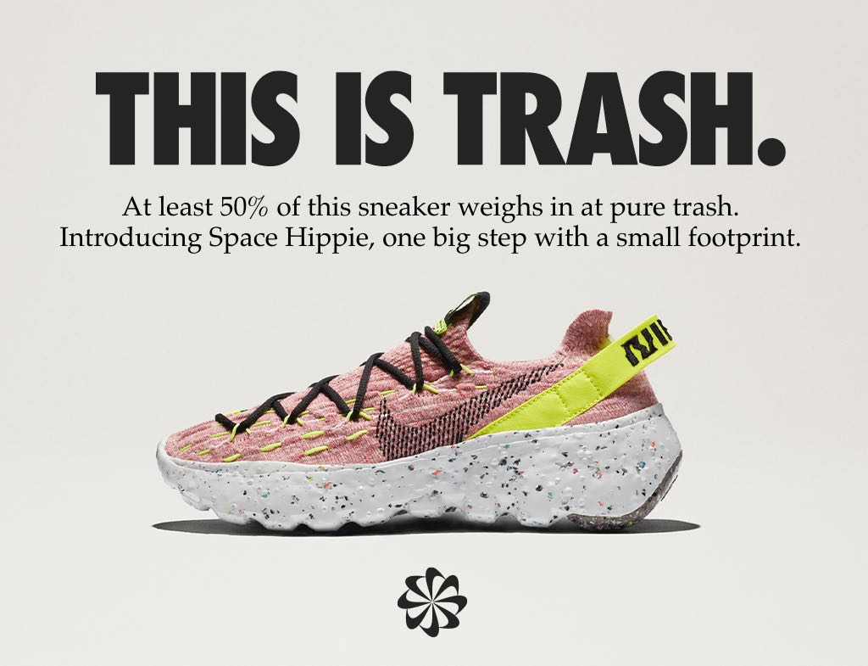
10. Nike
Nike no siempre ha tenido un historial brillante en lo que respecta a la sostenibilidad empresarial, pero han hecho muchos cambios que están haciendo mucho bien. Nike encabezó la lista de Morgan Stanley en 2015 de las marcas de ropa y calzado más sostenibles. La clave de su éxito es la sólida divulgación que hace la empresa de su cadena de suministro y sus prácticas de producción. También están facilitando la toma de decisiones ecológicas a los equipos de diseño, mediante una aplicación que ayuda a comparar la huella ambiental de diferentes telas. Al igual que Patagonia, también utiliza materiales reciclados posconsumo en algunos de sus productos, incluidas las camisetas de la Copa del Mundo 2010. También ha rediseñado sus cajas para reducir los envases, se ha comprometido a eliminar los vertidos químicos, ha invertido en eficiencia energética en sus fábricas y mucho más. Nike también está colaborando con la NASA y otras agencias gubernamentales para impulsar la innovación en química para ecologizar el procesamiento de materias primas en productos.

Slide 34
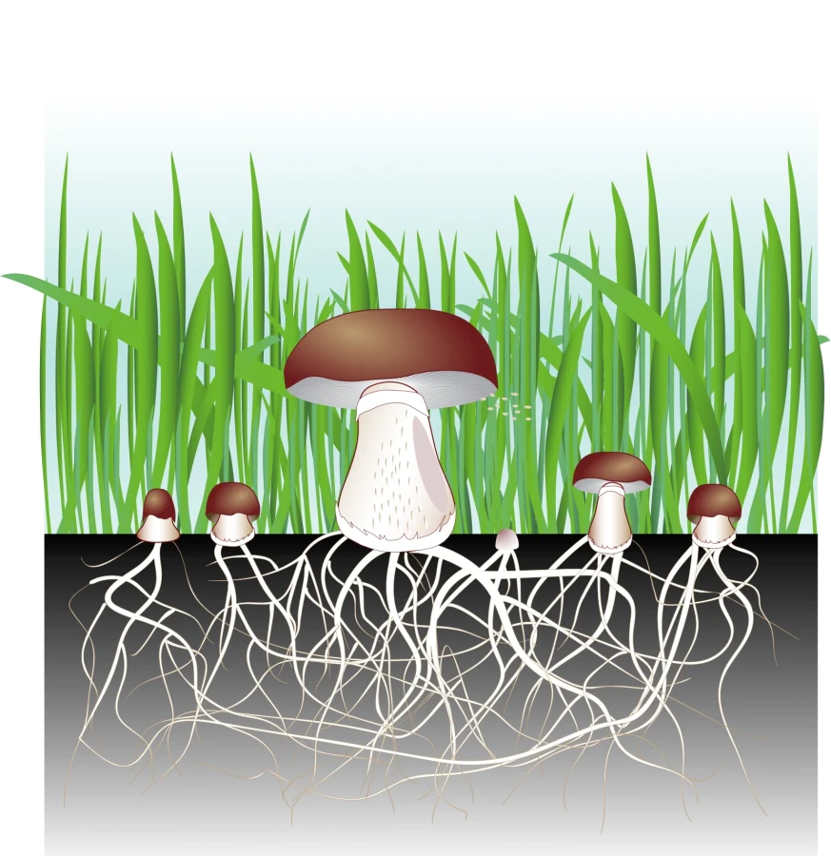
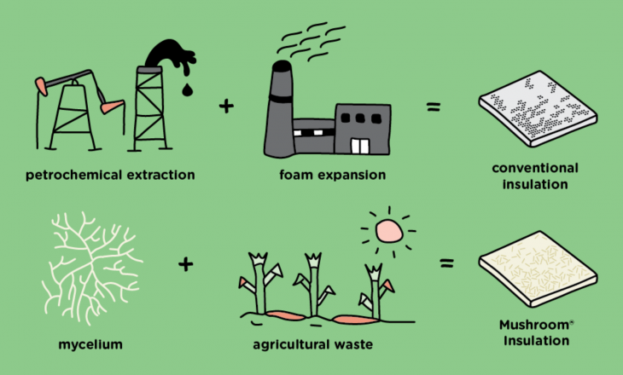
Embalaje biodegradable
La forma en que la mayoría conocemos mejor a los hongos es por sus setas. Durante milenios, el ser humano ha cultivado una relación productiva con los hongos: los hemos comido como alimento, nos hemos beneficiado de sus propiedades medicinales y hemos disfrutado de sus encantadoras formas.
El micelio se describe como la "estructura de la raíz" o "estado vegetativo" de los hongos. Los términos provienen de las plantas, pero los hongos son un organismo de vida completamente separado, distinto de los animales, las plantas o las bacterias. El micelio se parece a las raíces, con sus redes de células ramificadas en forma de hilo llamadas hifas.

Slide 35
Embalaje biodegradable
Más recientemente, se ha aprendido a cultivarlos a escala, en condiciones controladas. La empresa Ecovative está ampliando las posibilidades de trabajar con hongos, con un enfoque en las redes de micelios para crear biomateriales duraderos y sostenibles.
Pero las redes miceliales son únicas, extremadamente finas y fuertes, de gran flexibilidad y con una gran resistencia al agua, la descomposición y las inmensas presiones internas o externas. Vienen de la naturaleza y, en las condiciones adecuadas, vuelven a la tierra como nutrientes. En otras palabras, son uno de los supermateriales más sorprendentes de la naturaleza.

Slide 36
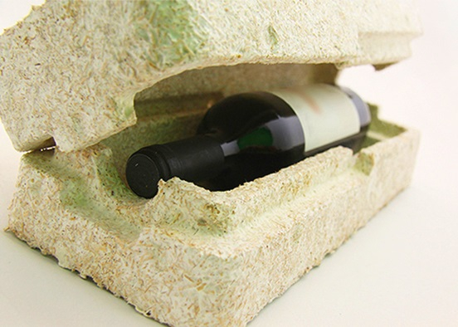
Perspectiva global
Una sola empresa no puede salvar el planeta, por eso Ecovative se asocia con cualquiera que vea el valor de lo que están cultivando.
Las ideas provienen de todas partes, por lo que la empresa desarrolló un programa de socios que permite a cualquiera que tenga una idea sobre cómo utilizar los materiales myco hacer realidad sus ideas, y ponerlas en práctica en sus propios hogares, empresas y comunidades.
Su objetivo es formar una red micelial mundial de productores asociados, para ir sustituyendo numerosos materiales insostenibles por otros que procedan de la naturaleza y vuelvan a ella cuando se acabe su uso.

Slide 37
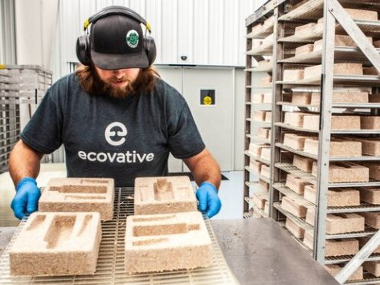
Tecnología
MycoComposite™
Esta tecnología une el micelio con plantas trituradas para formar un material sólido y ligero que se descompone en los 45 días siguientes a su uso.
AirMycelium™
AirMycelium es 100 % micelio puro, producido a escala comercial en cámaras de crecimiento apiladas verticalmente y controladas medioambientalmente.
The Mycelium Foundry
Los servicios de fundición emplean un cribado de alto rendimiento para desarrollar rápidamente nuevos materiales de micelio a escala pequeña, piloto y comercial.

Slide 38
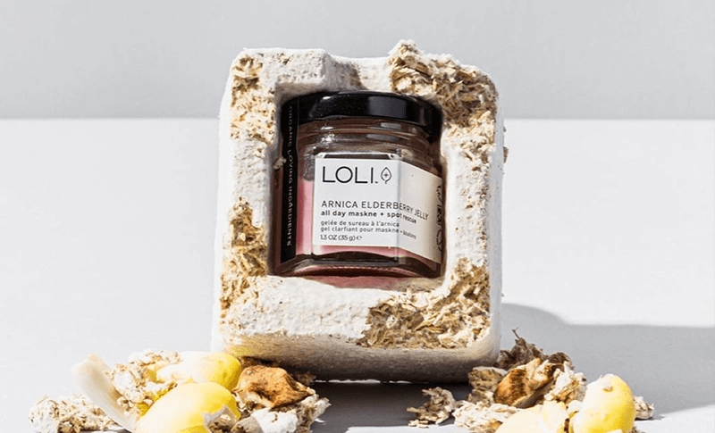
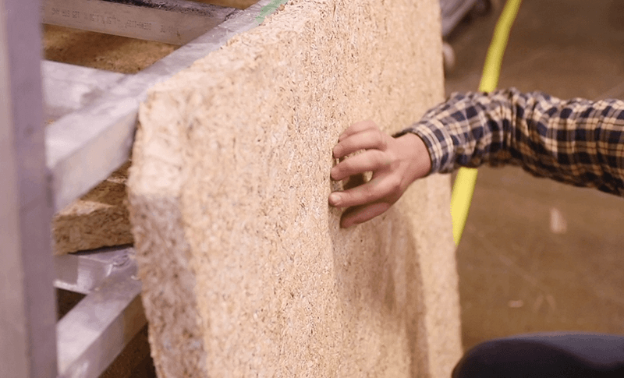
Embalaje biodegradable
Edificación y construcción
La mezcla de cáñamo MycoComposite™ es naturalmente ignífuga, proporcionando aislamiento y beneficios de amortiguación de ruido a cualquier espacio.
.
Materiales Grow It Yourself™
Cualquiera puede diseñar y cultivar en casa sus propias creaciones de cáñamo y micelio con uno de nuestros materiales GIY.
Mushroom® Packaging
Mushroom® Packaging utiliza MycoComposite™ para cultivar envases de protección totalmente compostables y con una variedad interminable de formas personalizadas.
Sistema de cama aireada
Con las bandejas MycoComposite de gran formato, las estructuras pueden cultivarse listas para su uso en productos como balsas para humedales, núcleos de puertas y muchos otros.

Slide 39
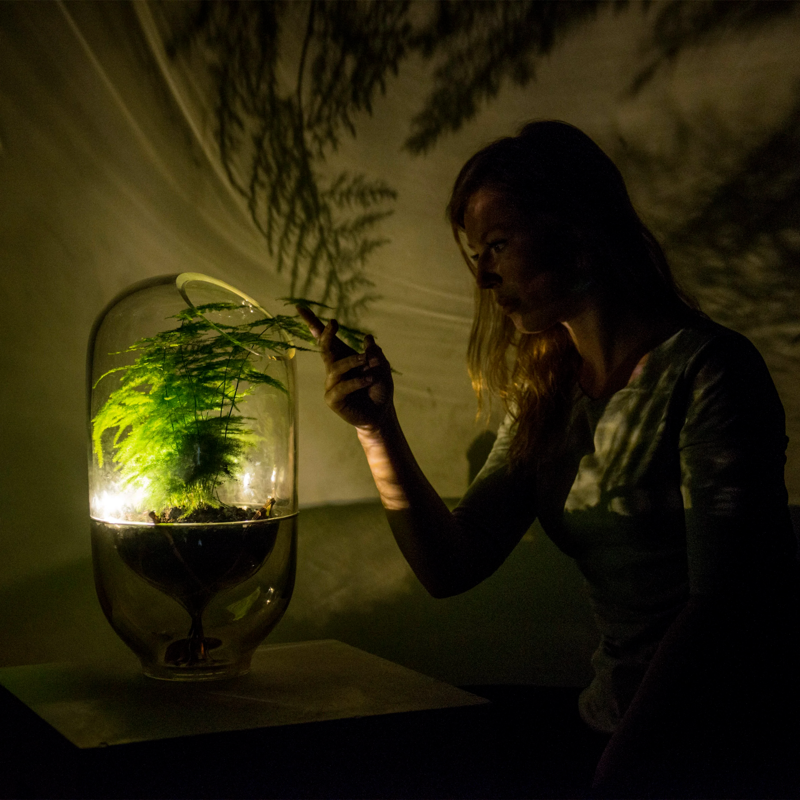
Parque Living Light
¿Puede la iluminación de un parque de la ciudad ser alimentada por plantas? ¡Sí!
La startup Living Light puede transformar un parque urbano cotidiano en una experiencia mágica, ecológica e interactiva.
La experiencia se basa en la lámpara Living Light, pero es válida a una escala mayor.
Nova Innova, junto con Plant-e, ha desarrollado un sistema interactivo donde las plantas que generan electricidad reaccionan a la presencia de las personas.
Pequeñas luces, alimentadas por plantas que generan electricidad, guiarán nuestro camino a medida que avanzamos. La tecnología se basa en procesos naturales y es segura tanto para la planta como para el medio ambiente. El sistema es aplicable a todo tipo de plantas que viven en suelo húmedo.

Slide 40
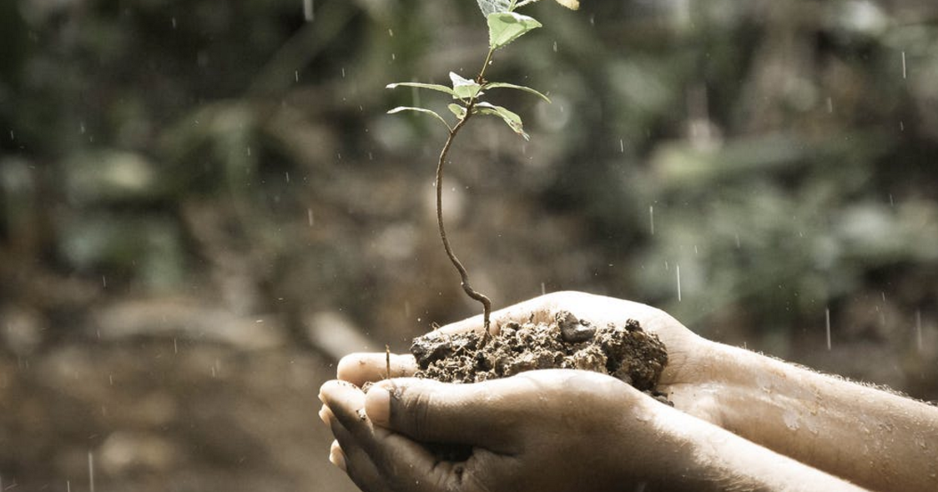
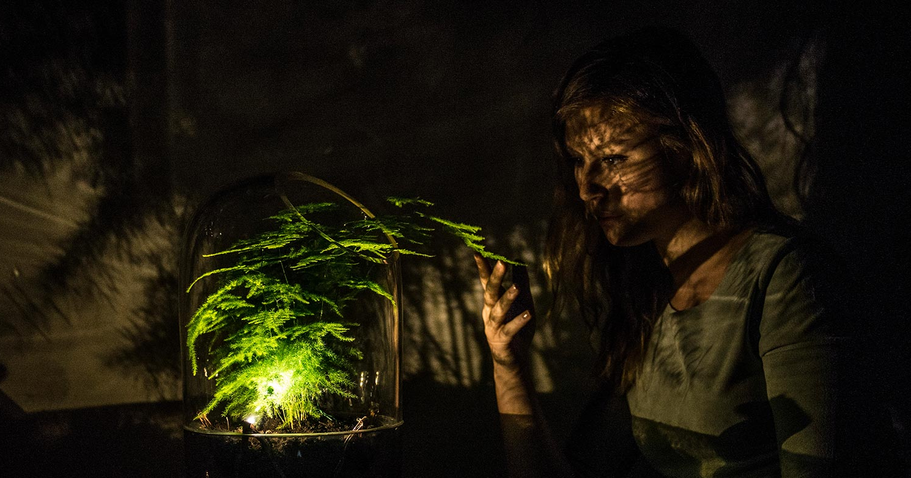
Living Light – ¿Cómo funciona?
Importancia económica
Este sistema aumenta la capacidad de una ciudad para almacenar agua, a través de sus cuencas hidrográficas y la retirada de hormigón en las áreas verdes. La biodiversidad (en una ciudad) aumenta, ya que la vegetación obtiene un valor económico adicional.
Reconexión con la naturaleza
Esta aplicación estimula el uso de más vegetación en las zonas urbanas y crea una conexión más fuerte entre las personas y su entorno. La naturaleza se convierte en una experiencia inspiradora para las personas.

Slide 41
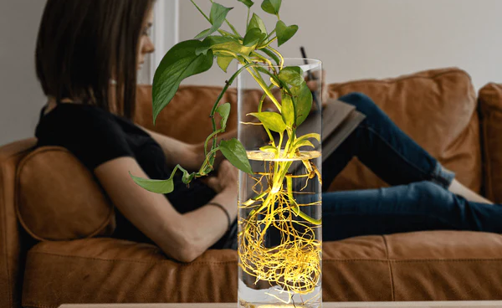
Living Light – ¿Cómo funciona?
Fuente de energía negativa de CO2
Las células vegetales microbianas de combustible son una forma de CO2 negativa de producir energía sostenible, ya que las plantas tienen la capacidad de filtrar el aire de CO2.
Infinito
Energía que podemos conseguir sin dañar los procesos naturales. Los residuos de las plantas se transforman en algo valioso. Esta tecnología se puede utilizar en cualquier parte del mundo, el único requisito previo es que las plantas vivan en suelo húmedo.

Slide 42
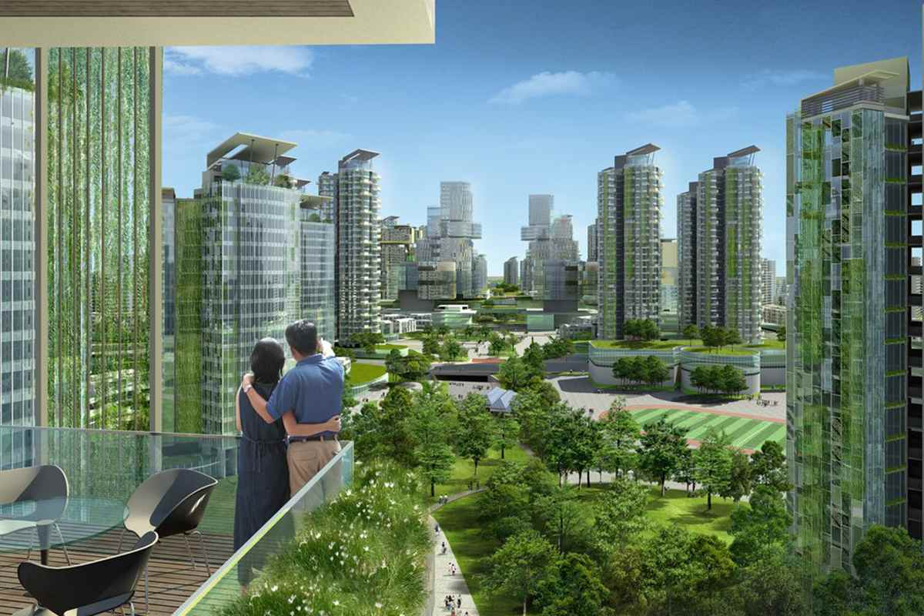
Resumen
“El desarrollo sostenible es el desarrollo que satisface las necesidades del presente, sin comprometer la capacidad de las generaciones futuras para satisfacer sus propias necesidades.”
Cinco formas sencillas de crear un futuro más sostenible:
Comprar a marcas sostenibles. Muchas personas ya hemos empezado a realizar un esfuerzo
concienciado para comprar mejor con el fin de reducir nuestra huella de carbono.
Apoyar a organizaciones benéficas e iniciativas locales de sostenibilidad.
Utilizar menos energía en casa.
Reciclar más.
Alejarse del plástico de un solo uso.
Personas expertas creen que debemos centrarnos en frenar el cambio climático, lo cual también tendrá efectos positivos en otros objetivos. Otras piensan que la educación debería ser la principal prioridad debido a su potencial para romper el ciclo de la pobreza y generar cambios sistemáticos en otras áreas de necesidad urgente a nivel global.

Slide 43
Referencias
/ 10 global companies that are environmentally friendly
/ Biodegradable packages: Ecovative company
/ Living Light project
/ Plastic facts
/ Zero Waste Bulgaria
/ Zero Waste movement
/ The 5 R’s
/ Zero Waste home

Slide 44
¡Gracias!
@Regio.Digi.Hub

